Slide 1
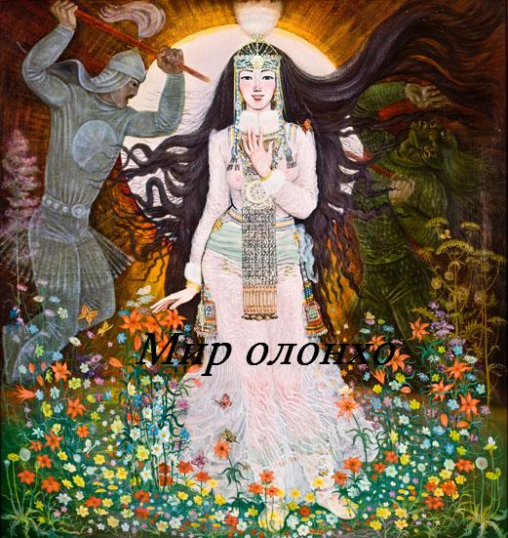

Slide 2
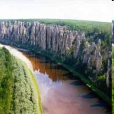
Содержание
Понятие олонхо
Структура
Сюжеты
Исполнение
Знаменитые олонхосуты
Герои эпоса – олонхо

Slide 3
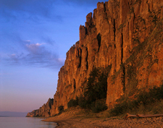
Понятие Олонхо
Олонхо — древнейшее эпическое искусство якутов (саха). Занимает центральное место в системе якутского фольклора. Термин «олонхо» обозначает как эпическую традицию в целом, так и название отдельных сказаний. В 2005 году ЮНЕСКО объявило олонхо одним из «шедевров устного и нематериального наследия человечества».

Slide 4
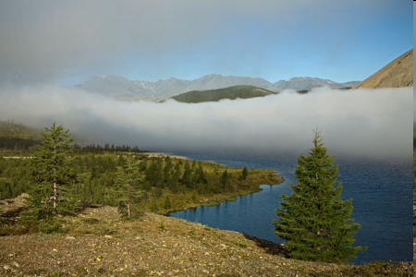
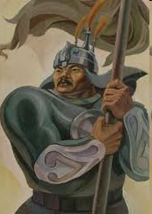
Структура
Структура. Поэмы, длина которых в среднем составляет 10 000 — 15 000 стихотворных строк, исполняются народными сказителями (олонхосутами). Путём контаминации различных сюжетов якутские олонхосуты в прошлом создавали еще более крупные олонхо, но они остались не записанными. Талант сказителя должен отличаться многогранностью. Помимо актерского и певческого мастерства сказители должны обладать даром импровизации и ораторским искусством. Олонхо исполняется без музыкального сопровождения. Речи персонажей поются для каждого в особой тональности, остальной текст сказывается говорком. По словам олонхосутов, самые крупные олонхо пелись в течение семи ночей. «Нюргун Боотур Стремительный» — наиболее известный из якутских олонхо, состоит из 36 000 тысяч стихотворных строк.

Slide 5
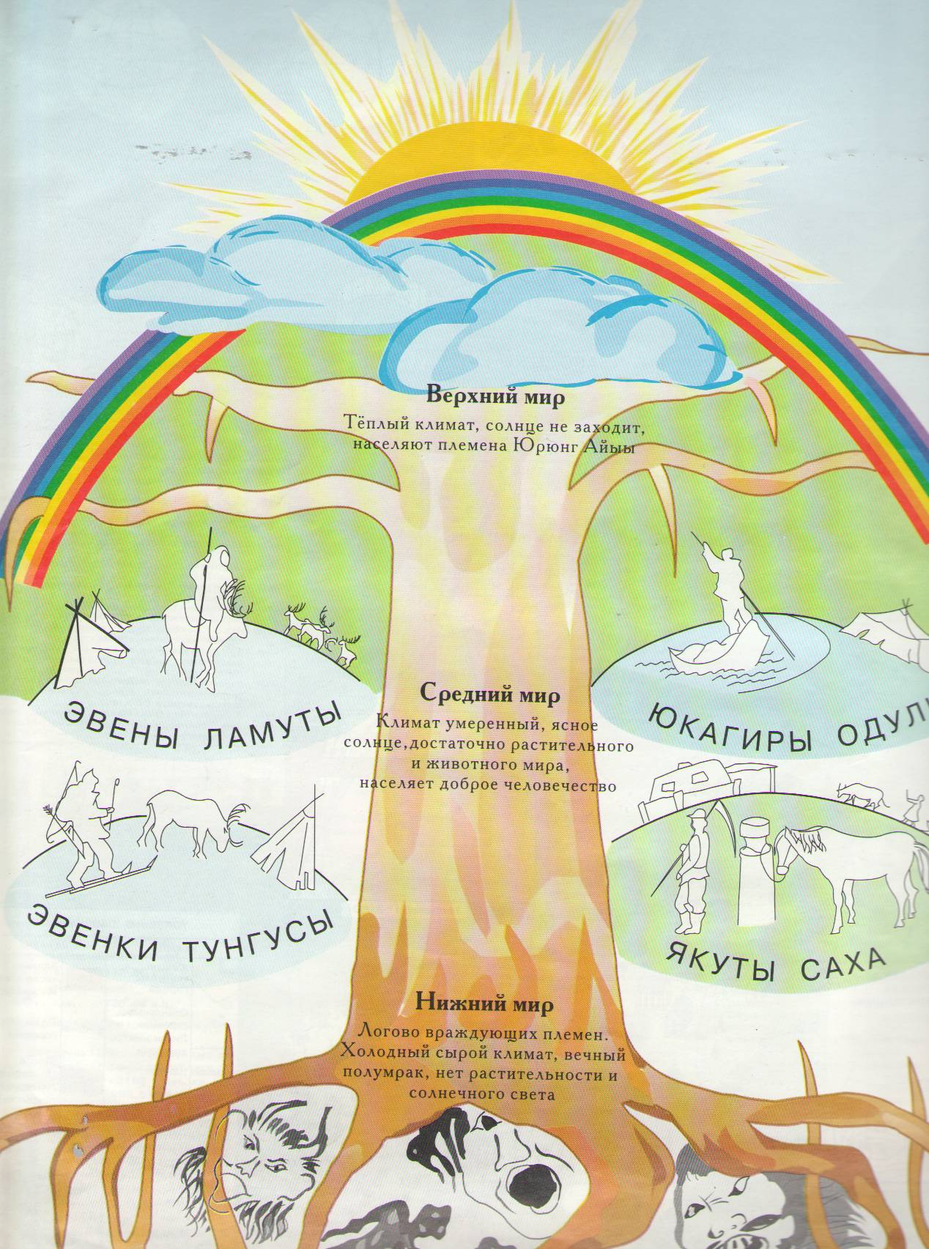
Сюжеты
Сюжеты. Действие в олонхо происходит в трёх мирах — Верхнем (якут. Үөhээ Дойду), Среднем (якут. Орто Дойду) и Нижнем (якут. Аллараа Дойду). В середине мироздания находится Аал Луук Мас — Мировое Древо, корни которого уходят в Нижний мир, крона растет в Среднем мире, а ветви устремлены высоко в небо, где обитают божества Верхнего мира.

Slide 6
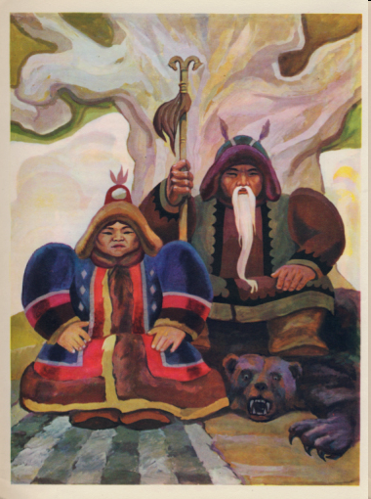
Основная тема олонхо — это судьба эпического племени Айыы, утверждение счастливой и богатой жизни в Среднем мире. В сюжетном отношении выделяются три группы сказаний. Первую группу составляют олонхо о заселении Среднего мира людьми племени Айыы. Отверженные потомки божеств Айыы, изгнанные из Верхнего мира, оказываются в Среднем мире в тот момент, когда эпическая страна только появляется, и становятся ее первыми жителями. Ко второй группе олонхо относятся сказания о героях-первопредках Средней земли. Главный герой обычно носит имя Эр Соготох (букв. Муж Одинокий). Это имя имеет эпитет «эрэйдээх-буруйдаах», т.е. многострадальный, познавший много бед. Так, герой опубликованного О.Н. Бётлингком олонхо Эр Соготох не знает своего происхождения. Он обращается к духу-хозяйке Среднего мира, обитающей в священном дереве, и узнает о своем божественном происхождении и высоком предназначении стать родоначальником племени ураангхай саха. Герой отправляется за суженой, проходит множество испытаний в упорной борьбе с Абаасы (якут. Абааhы) — враждебными племенами, обитающими в Нижнем мире, и в этом героическом сватовстве добывает себе жену. И таким образом он становится родоначальником племени ураангхай саха. Третью группу олонхо объединяет тема защиты племени Айыы от разрушительных действий Абаасы. В некоторых сказаниях богатыря, призванного стать защитником племени, божества Верхнего мира спускают с неба, в других же олонхо защитниками своего племени становятся чудесно рожденные дети самих жителей Среднего мира. Во многих сказаниях указанные мотивы соединяются, образуя сложные сюжетные переплетения.

Slide 7

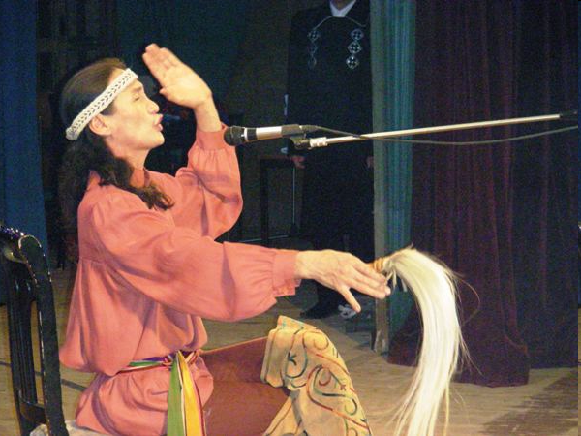
Исполнение
Исполнение олонхо связано на чередовании речевых и поющихся разделов. При этом речевая часть изобилует событиями, т.к. развитие сюжета передается речитативом, а прямая речь персонажей — пением. Монологи героев олонхо содержат информацию из прошлого, которая проясняет ту или иную ситуацию, волшебный совет или предсказания божеств-покровителей, эмоциональное состояние героев, дающее толчок к дальнейшему развитию сюжета и т.д. Обычно в олонхо выделяются несколько разных мелодий, характеризующих различные группы персонажей. Главный контраст составляют мелодии Айыы и Абаасы. Самостоятельную музыкальную характеристику имеют так называемые герои-трикстеры, являющиеся медиаторами между Средним и Нижним мирами. Это, как правило, младший брат героя, старуха-скотница Симэхсин-Эмээхсин и др. Яркими мелодиями наделены зооморфные персонажи: конь богатыря, являющийся его верным другом и советником; стерхи (белые журавли), через которых небесные божества отправляют главному герою свою помощь; птичка, сопровождающая богатыря в младенчестве и оберегающая его от злых сил.
В каждой общине был свой сказитель, имевший богатый репертуар и поэтому существовали многочисленные версии олонхо. Традиция олонхо развивалась в условиях семьи и одновременно служила развлечением и средством обучения. Отражая верования якутов, олонхо являются свидетельствами образа жизни народа, борющегося за выживание в эпоху политической нестабильности в сложных климатических и географических условиях.

Slide 8
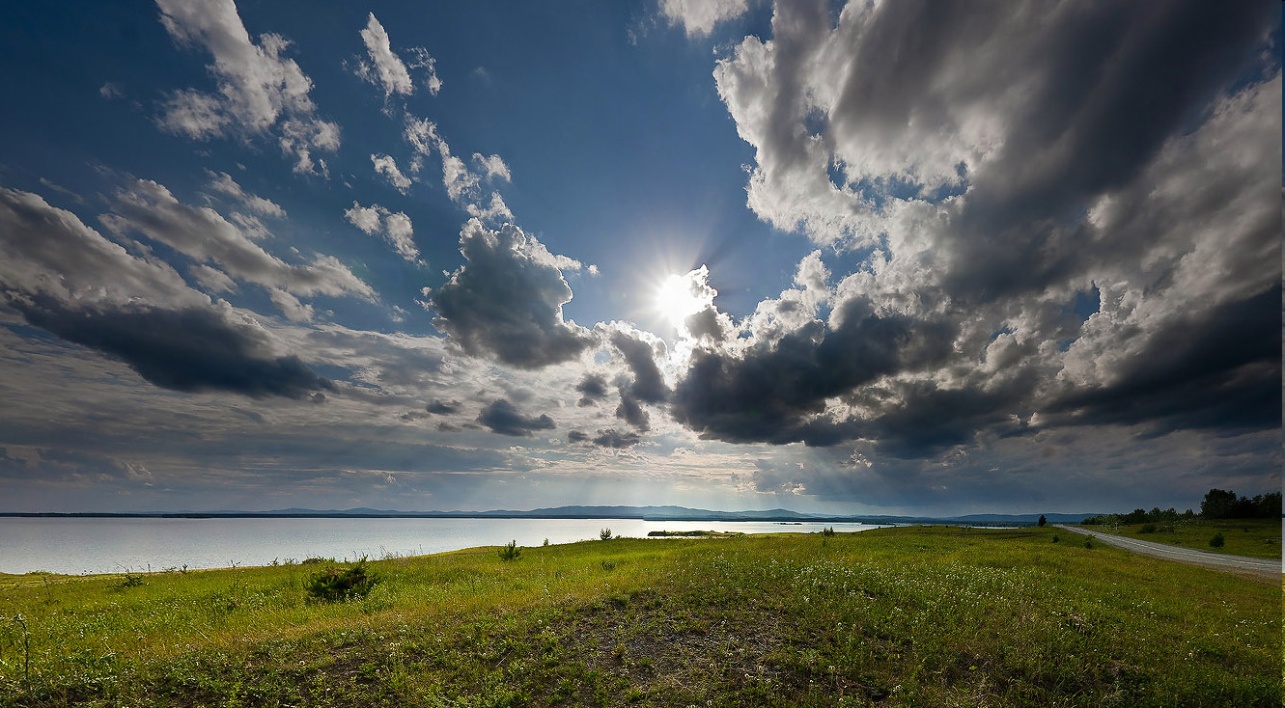
Знаменитые олонхосуты
Абрамов, Николай Алексеевич - Кынат (Мегино-Кангаласский улус, I Нахаринский наслег)
Алексеев, Михаил Иннокентьевич - Туһалыыр Мэхээлэ (на якут. яз.)(Таттинский улус, Игидейский наслег)
Белолюбскай, Николай - Микичээнэп (Айыы ойууна) (на якут. яз.) Борогонский (ныне Усть-Алданский) улус, I Соттинский наслег)
Бурнашев, Иннокентий Иванович - Тоҥ Суорун ( Мегино-Кангаласский улус, Тарагайский наслег)
Бурцев, Константин Назарович - Олоҥхоһут Көстөкүүн (Борогонский (ныне Усть-Алданский)улус, Хоринский наслег)
Говоров, Дмитрий Михайлович - Олоҥхоһут Миитэрэй (Борогонский (ныне Усть-Алданский) улус, II Ольтёхский наслег)
Готовцев, Игнатий Степанович - Кынаачай (Борогонский (ныне Усть-Алданский) улус, Тюляхский наслег)
Громов, Алексей Кириллович - Арылыас (Дюпсюнский улус, Тюляхский наслег)
Данилов, Иван Иванович - Тойтуун Уйбаан (Борогонский (ныне Усть-Алданский) улус, II Ольтёхский наслег)
Заболоцкай, Василий Петрович - Бачы Баһылай (на якут.яз) (Баягантайский улус, Баягантайский наслег)
Зверев, Сергей Афанасьевич - Кыыл Уола (Сунтарский улус, Тюбяйский наслег)
Кулаковскай, Алексей Елисеевич - Өксөкүлээх Өлөксөй (на якут. яз.) (Таттинский улус, Селляхский наслег )
Оготоев, Петр Васильевич (Дюпсюнский улус, I Легейский наслег)
Ойунский, Платон Алексеевич (на якут. яз.) (Таттинский улус, Черкёхский наслег)
Саввин, Степан - Куохайаан (на якут. яз.) (Таттинский улус, Черкёхский наслег)
Ушницкай, Гаврил Николаевич - Баалдьаха Хабырыыһа (Дюпсюнский улус, Онерский наслег)
Ядрихинский, Прокопий Прокопьевич – Бэдьээлэ (на якут. яз.) (Намский улус, Кебекенский наслег)

Slide 9
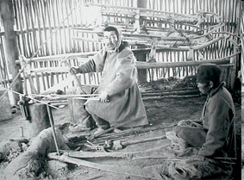
Герои Эпоса Олонхо
Айталыын Куо — персонаж многих олонхо, имя женщины из племени айыы аймаҕа; Айталыын выступает в роли сестры или суженой невесты главного героя, а в олонхо «Дыырай Бэргэн (Бөгө)» — невесты-оборотня, не желающей выйти замуж по предначертанию божеств; в других олонхо Айталыын — сестра героя, богатырка, спасающая своего брата от гибели или пленения. Имя Айталыын носят и удаган из племени айыы, оживляющие погибшего богатыря.
Ардьамаан Дьардьамаан — персонаж многих олонхо, тунгусский богатырь и шаман. Соперник богатырей айыы аймаҕа в героическом сватовстве, похищает женщин айыы. В некоторых олонхо выступает в роли друга и советника главного героя. Ардьамаан Дьардьамаан — собирательный образ, отражающий взаимоотношения якутов и тунгусских племен в древности.

Slide 10
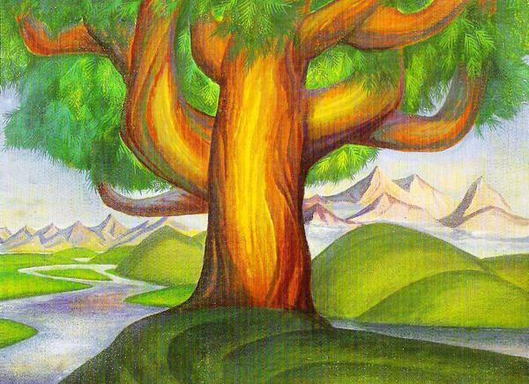
Дыырай Бэргэн (Бөҕө) — главный герой одноименного олонхо, отверженный потомок божеств айыы, поселенный в Среднем мире за поступок, совершенный им еще до рождения в утробе матери: когда беременная дочь Үрүн Айыы Тойона подносила ритуальный кубок (чороон) отцу, ребенок пинком расплескал кумыс, и в этот год погибло много детей, жеребят и телят. Разгневавный верховный небожитель решил еще неродившегося внука изгнать из Верхнего Мира. Мать Дыырай Бэргэна превратили в кобылу и спустили в Средний мир, и она у священного дерева Аал Кудук (Луук) Мас разрешилась недоношенным ребенком. Дыырай Бэргэн был воспитан духом-хозяйкой страны, наречен ею именем сын лошади Дыырай Бэргэн. По достижению зрелого возраста он спас от гибели богатыря айыы аймаҕа — соплеменника, побратался с ним. Спасенный богатырь оскорбил Дыырай Бэргэна и внезапно исчез. Дыырай Бэргэн, преследуя его, достиг родины побратима, родители которого за спасение сына подарили Дыырай Бэргэну щенка. Щенок потом превратился в прекрасную девушку, на которой Дыырай Бэргэн женился, и они стали родоначальниками ураанхай саха. По другой версии этого олонхо дочь божества-дарителя лошадей Күрүө Дьөсөгөя безбрачно зачатого ребенка родила, спустившись в Средний мир в образе кобылицы.
Кулун Куллустуур — главный герой одноименного олонхо, сын божества-дарителя лошадей Грозного Дьөсөгөя, богатырь со сложным бунтарским характером. Он поднимает протест за то, что его младенцем божества поселили в Среднем мире и против его воли решили женить на удаганке Күн Толомон Ньургустай, тем самым он идет против предначертаний судьбы, определяемой божествами. Удаган и богатырка Күн Толомон Ньургустай, предназначенная ему суженая, ведет упорную борьбу с Кулун Куллустуур за осуществление божественных предначертаний, и только силой своего волшебства укрощает строптивого жениха и избавляет его от нечистой силы, которую в него когда-то вселила богиня войны и раздоров Илбис Кыыһа. Очищенный от злых чар Кулун Куллустуур женится на Күн Толомон Ньургустай и становится родоначальником большого семейства людей ураанхай саха. Таким образом, побеждают традиционные законы, установленные божествами, бунтарь, решившийся идти против предопределений судьбы, подчиняется родовым этическим нормам.

Slide 11
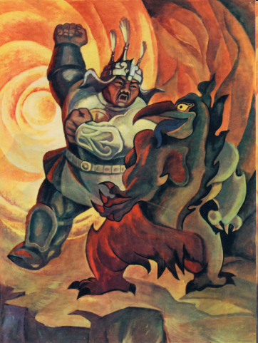
Кыыс Бухатыыр — главная героиня одноименного олонхо, дева-богатырка. В основе развития сюжета олонхо о деве-богатырке лежат две сюжетные линии: взаимоотношение между богатыркой и плененым ею богатырем-рабом, потеря и поиск героиней похищенного коня. В переплетении этих двух сюжетных линий создается эпический образ женщины, первой жительницьи Среднего мира, ставшей прародителъницей племени ураанхай саха.
Кыыс Дэбилийэ — главная героиня одноименного олонхо, женщина-богатырка — защитница племени. Кыыс Дэбилийэ сосланная божествами на Средний мир, возглавляет борьбу богатырей айыы аймаҕа против агрессивных действий женщины из Нижнего мира и её троих воспитанников, двое из которых были похищены в младенчестве из семей айыы и воспитаны в духе вражды к родному племени. Кыыс Дэбилийэ, усмирив двух из этих воспитанников — выходцев из племени айыы, очищает их от чар и скверны, причиненньих им племенем абааһы, возвращает их в родную им айыы аймаҕа и обустраивает мирную счастливую жизнь в Среднем мире.

Slide 12
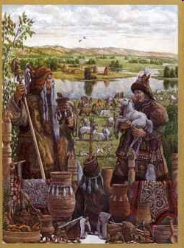
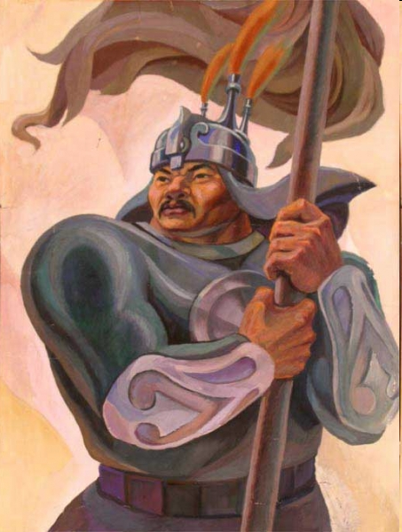
Мулдьу (Мулдьун, Мулдьует) Бөгө — главный герой одноименного олонхо, богатырь, защитник айыы аймаҕа. В младенчестве отверженный родителями из-за уродства младший сын; впоследствии в самый критический период жизни становится мотущественным защитником своего племени. Так, герой олонхо Д.М. Говорова появился на Среднем мире невероятно уродливым ребенком, зарытым в навозной куче. И так неподвижно пролежал тридцать лет отвергаемый всеми. Затем он поднимается и совершает подвиги в защиту людей айыы аймаҕа. В разных олонхо персонажи под именем Мулдьу Бөгө выступают в роли родоначальника, старшего или младшего брата героев и даже сына женщины-богатырки. Всех этих богатырей объединяет то, что в детстве были они немощными калеками.
Ньургун Боотур — главный герой одноименного олонхо, богатырь-защитник племени Айыы. По просьбе обитателей Среднего мира верховные божества спускают с Верхнего мира могучего богатыря Ньургун Боотура с сестрой Айталы Куо и заселяют их в Среднем мире. Ньургун Боотур защищает соллеменников от злых замыслов враждебных сил, возвращает на Средний мир похищенных женщин, освобождает плененных богатырей айыы, обустраивает семейную жизнь вызволенных им из беды. Он сам становится родоначальником ураанхай саха, соединив судьбу с женщиной-богатыркой, побежденной в единоборстве с ним.
Героический образ Ньургуна Боотура вдохновил П.А. Ойунского на создание эпопеи-олонхо «Ньургун Боотур Стремительный» и драматической поэмы "Туйаарыма Куо».

Slide 13
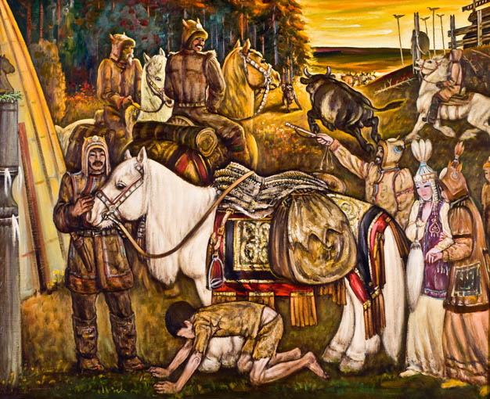
Кыыс Кыскыйдаан — сатирический персонаж олонхо, женщина из племени абааһы, сестра богатыря Нижнего мира. Ее безобразный облик дополняется непривычной для людей айыы — одеждой из шкуры жертвенных животных. Самое главное желание Кыыс Кыскыйдаан выйти замуж за богатыря айыы аймаҕа. С юмором обрисованы ее старания понравиться богатырю айыы, ее страстные песнопения, в которых выражается характер женщины легкого поведения.
Сорук (Сарык) Боллур (Боллостой) — персонаж многих олонхо, парень-порученец или парень-табунщик у родоначальников, находящийся в прислугах или домашнего раба. Портрет Сорука Боллура и его поведение рисуется в юмористически-комедийном тоне. Но несмотря на приниженное положение он верен своим хозяевам, считается членом их семьи, дает мудрые советы и даже помогает герою в его богатырском поединке. Иногда Сорук Боллуром называются небесные вестники божеств.

Slide 14
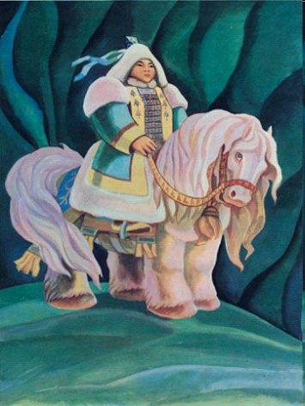

Туйаарыма Куо — персонаж многих олонхо, женщина айыы аймаҕа — суженая невеста героя или сестра его. Туйаарыма — эпический женский идеал, наделенная красотой, устойчивой нравственной чистотой, настоящая представительница слабого пола, находящаяся под защитой и покровительством всего рода (племени) и богатырей (ср. Айталыын Куо).
Эр Соҕотох — главный герой одноименного олонхо, богатырь-родоначальник племени (рода). Эр Соҕотох (дословно Муж Одиночка) — первый единственный человек в эпической стране, поселенный в ней божествами во младенчестве, воспитывается духами - хозяевами страны. Достигнув зрелого возраста, Эр Соҕотох узнает, что он — потомок божеств айыы и послан с Верхнего мира с предназначением быть родоначальником племени ураанхай саха. Эр Соҕотох совершает поход за суженой невестой, в богатырских состязаниях добивается права жениться на ней и становится прародителем рода саха ураанхай.

Slide 15

Заключение
В заключении хочу утвердить, что «Образцы народной литературы якутов» Пекарского, однозначно получившие высокую оценку отечественных фольклористов, несомненно сыграли свою положительную роль в провозглашении ЮНЕСКО якутского героического эпоса-олонхо 2005г. шедевром устного нематериального культурного наследия человечества. Если бы, Э.К. Пекарский не собрал и не напечатал материалы по фольклору и олонхо, то возможно, многие виды фольклора не дошли бы до наших дней.

